Slide 1
FPGAボードと通信を行い加速度センサのUIで模型自動車を操作するAndroidアプリ
最終発表
112908C 伊藤匡哉

Slide 2
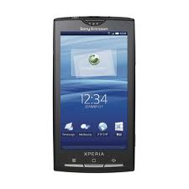
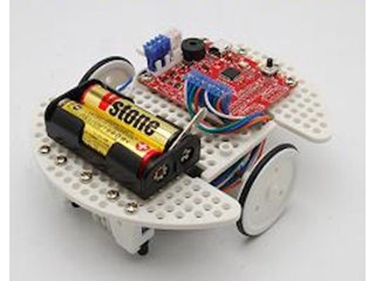
計画発表時全体構想
自作機器をAndroid端末とFPGAボードを用いることで遠隔操作を可能にする
通信送信
Wi-Fi
Bluetooth
通信受信
Android端末
マイコン付き車

Slide 3
Android端末の画面
slow
fast
ON/OFF

Slide 4
目標達成度
計画時の目標
遠隔操作で模型自動車を動かす
模型自動車を自動走行させる
Androidのセンサーを用いる

Slide 5
目標達成度
達成した目標
遠隔操作で模型自動車を動かす
(激しく動かしすぎるとアプリが強制終了してしまう)
Androidのセンサーを用いる
達成しなかった目標
模型自動車を自動走行させる
目標は70%達成した

Slide 6
進捗比較
実際の進捗状況
計画発表時の計画
1 | 10/3 | オリエンテーション 開発テーマ決め
2 | 10/10 | 開発テーマ決め
3 | 10/17 | 開発計画の作成
4 | 10/24 | 計画発表
5 | 10/31 | Android端末の基本設定
6 | 11/7 | 無線通信の基礎学習
7 | 11/14 | 無線通信の基礎学習
8 | 11/21 | SWの制作
9 | 12/5 | SWの制作
10 | 12/12 | SWの制作
11 | 12/19 | 中間発表
12 | 1/9 | SWの制作
13 | 1/14 | SWの修正 実機を用いての動作確認
14 | 1/16 | 実機を用いての動作確認
15 | 1/23 | 実機を用いての動作確認
16 | 1/27 | 最終発表
1 | 10/3 | オリエンテーション 開発テーマ決め
2 | 10/10 | 開発テーマ決め
3 | 10/17 | 開発計画の作成
4 | 10/24 | 計画発表
5 | 10/31 | 既存のソフトウェアの理解
6 | 11/7 | 無線通信の基礎学習 Androidアプリ開発の基礎学習
7 | 11/14 | SWの制作
8 | 11/21 | SWの制作
9 | 11/28 | SWの制作
10 | 12/5 | SWの制作・動作確認
11 | 12/19 | 中間発表
12 | 1/9 | SWの修正・動作確認
13 | 1/16 | 実機を用いて動作確認
14 | 1/23 | 実機を用いて動作確認
15 | 1/30 | 最終発表

Slide 7
開発の分量
去年のプログラムを改良
ネットワーク接続
アプリの終了ボタン
ファイル数
MainActivity.java
activity_main.xml
ソースコード行数
312行
文字数
4891文字
開発環境
Google Nexus 7(Android4.3)
ASUS MEMO Pad HD7(Android4.4)

Slide 8
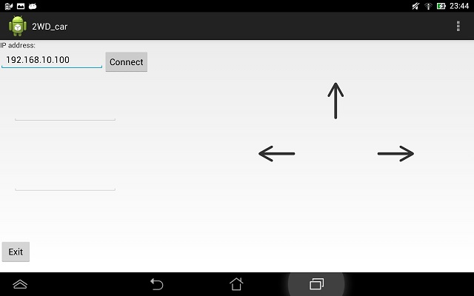
到達点
画面写真(Connect状態)

Slide 9
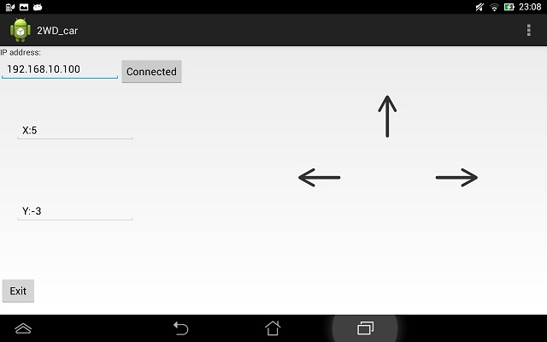
到達点
画面写真(Connected状態)

Slide 10
機能仕様
クラス一覧
アクセス | クラス名 | 継承 | 実装
public | MainActivity | Activity | ―
public | SampleSensorEventListener | ― | SensorEventListener

Slide 11
機能仕様
MainActivityクラスの変数
アクセス | 型名 | 変数名 | 機能
private | SensorManager | mSensorManager | SensorManagerのインスタンスを取得する変数
private | Sensor | sensor | センサーを取得しオブジェクトを取得する変数
private | SensorEventListener | listener | SensorEventListenerインタフェースを取得する変数

Slide 12
機能仕様
MainActivityクラスの変数
アクセス | 型名 | 変数名 | 機能
private | int | temp1 | X軸の値を一時的に格納する変数
private | int | temp2 | Y軸の値を一時的に格納する変数
― | TextView | txt_x | 文字列を表示用変数
― | TextView | txt_y | 文字列を表示用変数

Slide 13
機能仕様
MainActivityクラスの関数
アクセス | 型名 | 変数名 | 機能
private | void | onCreate(Bundle savedInstanceState) | 初期化関数 パラメータ Bundle savedInstanceState インスタンスの状態
private | void | init() | 初期化関数 モータ制御の関数の設定 パラメータ なし
protected | void | onResume() | センサーのイベントリスナの登録用関数 パラメータ なし
protected | void | onPause() | センサー終了用関数 パラメータ なし

Slide 14
機能仕様
SampleSensorEventListenerクラスの関数
アクセス | 型名 | 変数名 | 機能
public | void | onSensorChanged(SensorEvent e)) | センサーの値が変化すると呼ばれる関数 パラメータ SensorEvent e センサーが取得した値
public | void | onAccuracyChanged(Sensor arg0, int arg1) | センサーの精度が変更された場合に呼ばれる関数 パラメータ Sensor arg0 センサー int arg1 センサーの新しい精度

Slide 15
センサーの値の取得方法
SensorManager
SensorManagerを取得する
Sensor
SensorEventListener
リスナーを取得する
取得したセンサーの値を処理する

Slide 16
FPGAとの接続方法
setMotorTorque(int motorID, int maxTorque, int torque)
int motorID
左右どちらのモーターを使うかを0か1で設定する
0が右のモーター
1が左のモーター
int maxTorque
モーターの最大出力を決める
今回は1000に設定した
int torque
モーターの出力値
“-”の場合は前進
“+”の場合は後退

Slide 17
加速度センサー
物体が動くときに働く加速度をx軸、y軸、z軸でそれぞれ測定するセンサー
y軸
z軸
x軸

Slide 18
実機テスト
修正前の場合
public void onSensorChanged(SensorEvent e) {
if(e.sensor.getType() == Sensor.TYPE_ACCELEROMETER ){
if(connected){
fc.setMotorTorque(1, 1000, ( (int)e.values[0]*100 ) - 1000);
fc.setMotorTorque(0, 1000, ( (int)e.values[0]*100 ) - 1000);
}
}
}
アプリが強制終了

Slide 19

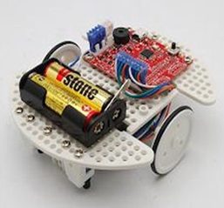
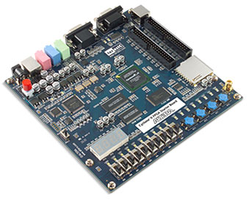
模型自動車の仕組み
前進の命令を常に送信
前進の命令を一回だけ送信

Slide 20
実機テスト
アプリが強制終了する
FPGAボードに無駄な送信を行っている(センサーの問題など)
FPGAボードに無駄な送信を行わないようにする
加速度センサの整数値だけ使用している
加速度センサの整数値が変化したらFPGAボードに送信

Slide 21
実機テスト
修正後の場合
public void onSensorChanged(SensorEvent e) {・・・
if(connected){
if( temp1 !=(int)e.values[0]){
temp1=(int)e.values[0];
fc.setMotorTorque(1, 1000, ( temp1*100 ) - 1000);
fc.setMotorTorque(0, 1000, ( temp1*100 ) - 1000);
}
}
}
}
FPGAボードへの無駄な送信を防ぐ

Slide 22
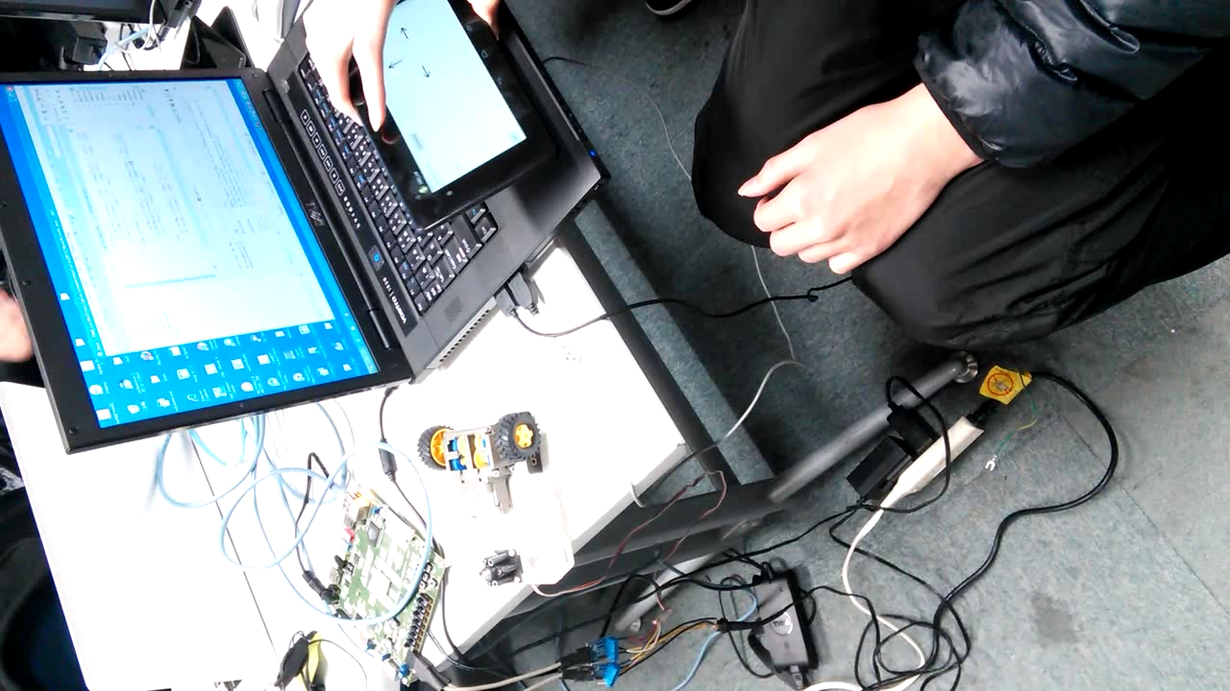
実機テスト

Slide 23
今後の抱負
この授業を通じて得たこと
今回の製作では既存のプログラムのシステムを変更・追加することだったが、一つのプログラムを完成させることの大変さを実感することができた。
プログラムを完成させてもハードウェアの性能も考えないと完成しないことを実感した。
今後の生かし方
今後も今回のようなプログラムを設計し製作することがあると思うが、計画的に製作しプログラムだけでなくハードウェアの機能も考えて製作していきたい。

